Slide 1
소프트웨어 환경분석

Slide 2
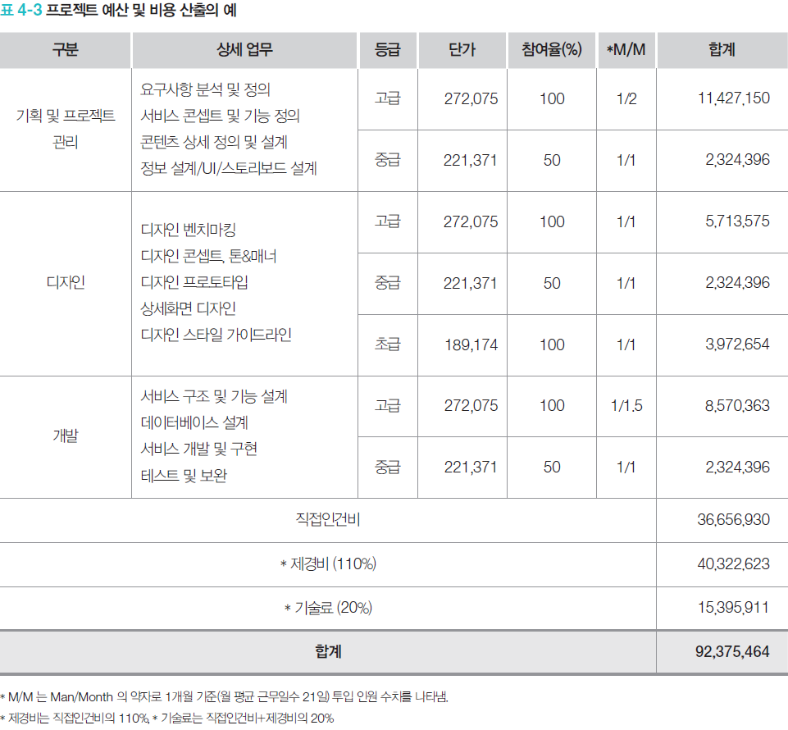
02. 예산 및 일정 분석
프로젝트 예산 및 비용 산출의 예

Slide 3
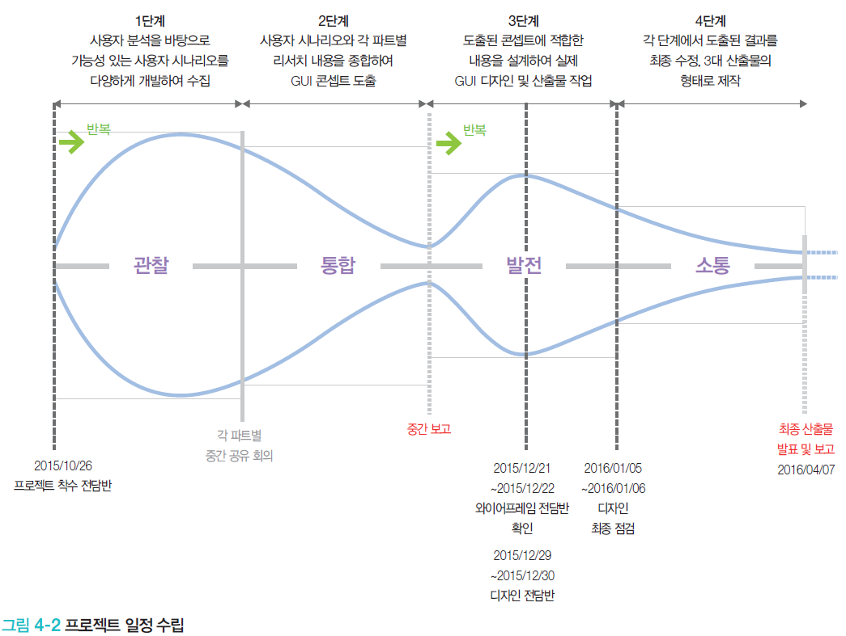
02. 예산 및 일정 분석
프로젝트 일정 수립

Slide 4
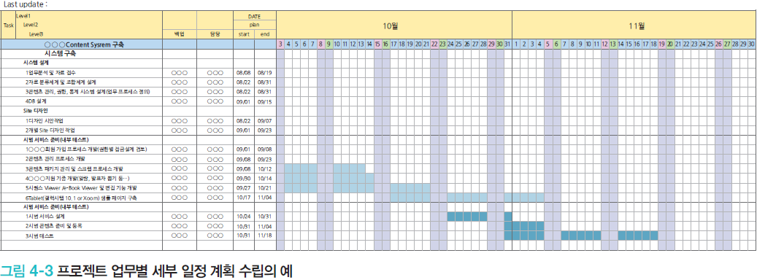
02. 예산 및 일정 분석
프로젝트 일정 수립
세부 일정 계획 수립하기
프로젝트의 전체 범위를 파악하고 기획, 디자인, 개발 등 단계별 주요 업무를 분류한다.
각 업무 항목별 책임 및 담당자를 선정한다.
각 업무 항목별 난이도를 파악하여 시작일과 마감일을 할당한다.
각 업무 항목별 수행 가능 기간을 산정하여 일정 계획을 수립한다.

Slide 5
03. 기술적 환경 분석
기술적 환경 분석의 목적
목적 : 시스템 사양 및 구성, 디렉터리 구성, 데이터베이스 구조 등을 파악하여 개발자로 하여금 그 내용을 이해하고, 가장 효율적이며 효과적인 설계 대안을 선택하도록 만들기 위해서다.
자료 : 개발 환경 정의서, 개발 표준 정의서, 시스템 구성도 및 시스템 요구사항, 데이터베이스 테이블 명세서, 파일 디렉토리 네이밍 가이드(File Directory Naming Guide) 등

Slide 6
03. 기술적 환경 분석
기술적 환경 분석 자료
개발 환경 정의서, 개발 표준 정의서, 시스템 구성도 및 시스템 요구사항, 데이터베이스 테이블 명세서, 파일 디렉터리 네이밍 가이드(File Directory Naming Guide) 등 여러 가지가 있는데, 이러한 자료들을 통해 파악된 내용을 바탕으로 개발 방향의 필요 기술 및 기술 난이도를 리스트업 하는 것이 기술적 환경 분석에 도움이 된다.

Slide 7
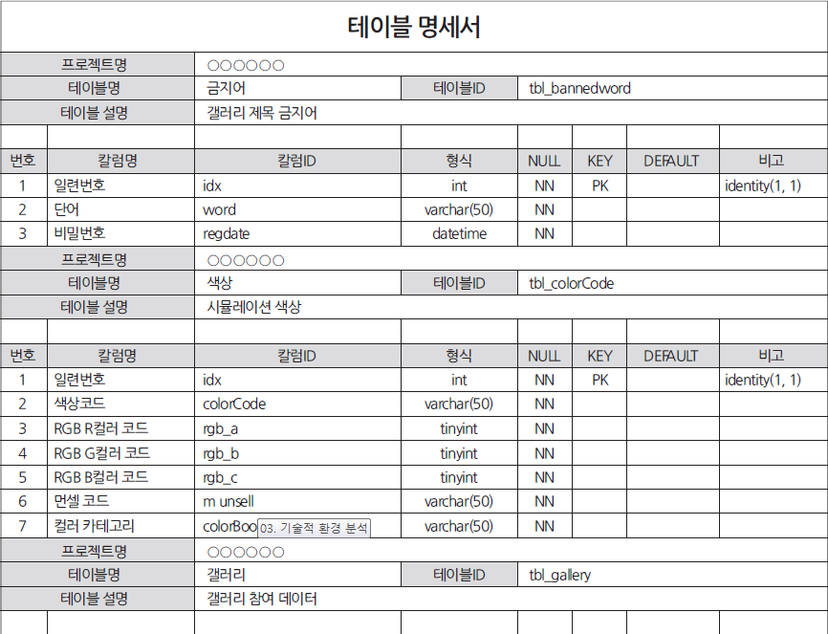
03. 기술적 환경 분석
데이터베이스 테이블 명세서의 예

Slide 8
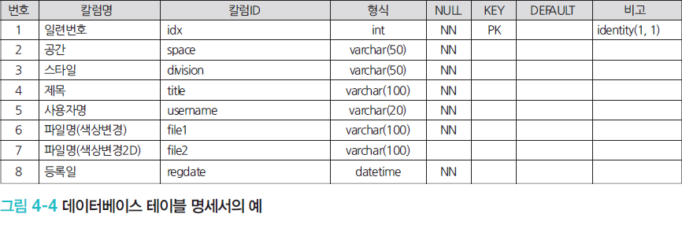
03. 기술적 환경 분석
데이터베이스 테이블 명세서의 예

Slide 9
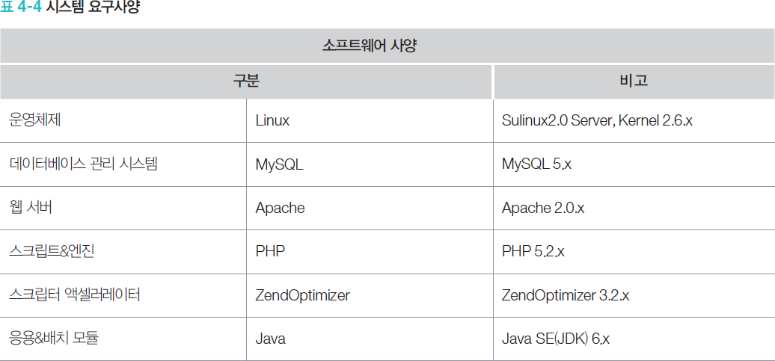
03. 기술적 환경 분석
시스템 요구사양

Slide 10
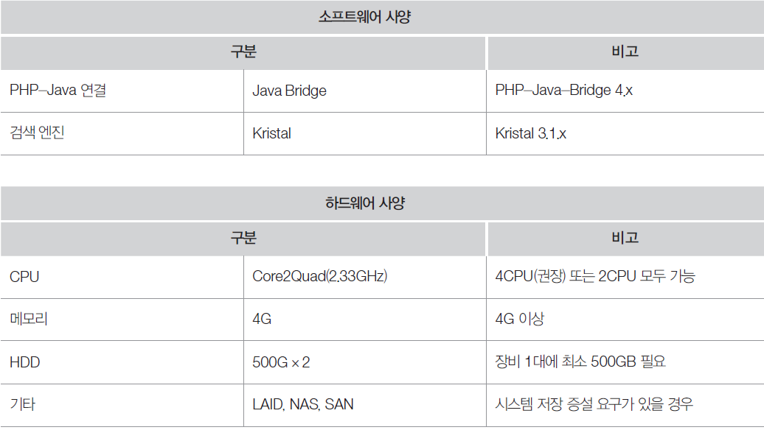
03. 기술적 환경 분석
시스템 요구사양
-

Slide 11
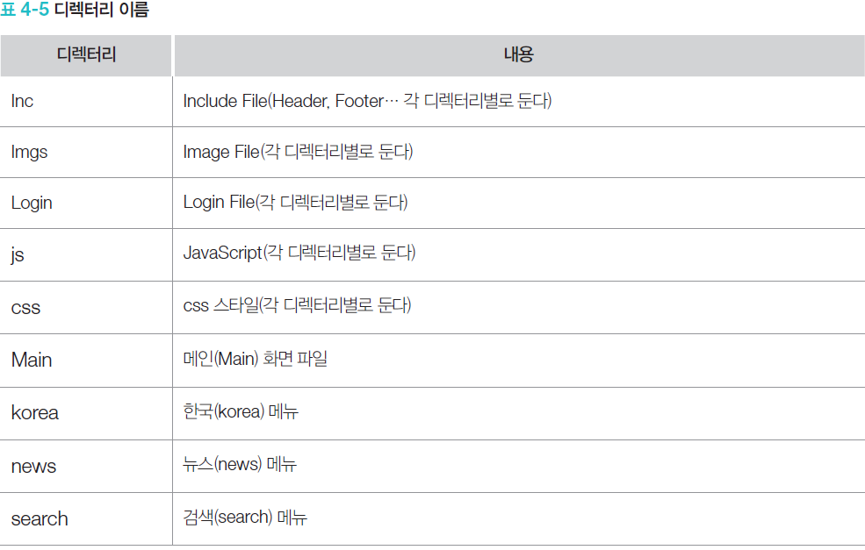
03. 기술적 환경 분석
파일 디렉터리 네이밍 가이드(File Directory Naming Guide)
디렉터리 이름 (Directory Name)
공통 : 각 메뉴별로 디렉터리를 구성한다.

Slide 12
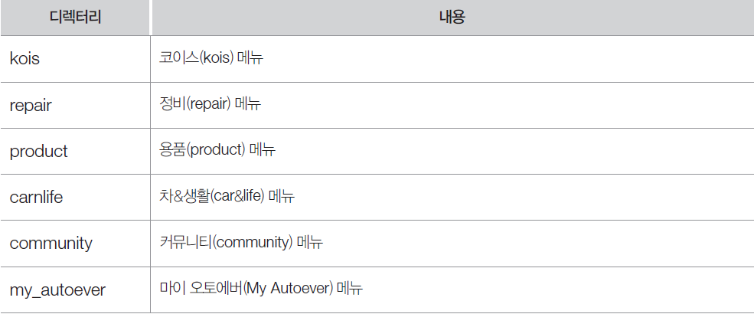
03. 기술적 환경 분석
파일 디렉터리 네이밍 가이드(File Directory Naming Guide)

Slide 13
03. 기술적 환경 분석
파일 디렉터리 네이밍 가이드(File Directory Naming Guide)
페이지 이름(Page Name(.html))
① 각 디렉터리의 톱(Top)은 index.html로 한다.
예) korea/index.html, news/index.html, search/index.html, kois/index.html
② 각 메뉴의 풀네임(Full Name)을 기본으로 하되, 관사와 전치사는 생략한다.
예) Calculation : calculation.html, Calculation with : calculation.html
③ 메뉴 이름이 2음절 이상일 때는 ‘첫 음절_둘째 음절의 첫 두 글자(또는 약어)_다음 음절의 첫 두 글자 (도는 약어)’로 한다.
예) My Car Valuation : my_car_val.html
④ 파일 이름은 모두 소문자, 단어 구분은 “_”(언더바)로 한다.
예) my_car_val.html

Slide 14
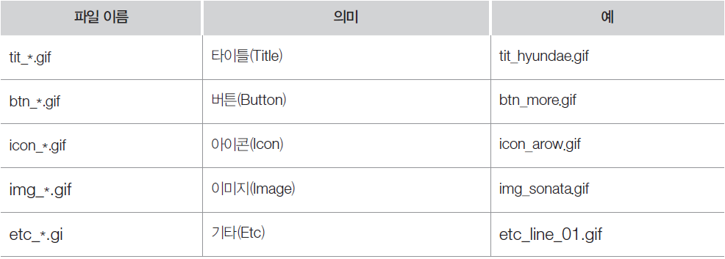
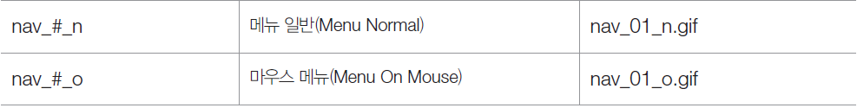
03. 기술적 환경 분석
파일 디렉터리 네이밍 가이드(File Directory Naming Guide)
이미지 이름(Image Name(.gif ))
① 이미지 파일(Image File )의 종류 : gif, jpeg, png
② 분류별 Imgs : ‘해당 디렉터리/imgs/’ 에 위치
예) korea/imgs/t_bbs.gif

Slide 15
03. 기술적 환경 분석
파일 디렉터리 네이밍 가이드(File Directory Naming Guide)
공통 규칙
① 각 메뉴의 풀네임(Full Name)을 기본으로 하되, 관사와 전치사는 생략한다.
예) insurance with : insurance.gif
② 메뉴 이름이 2음절 이상일 때에는 ‘첫 음절_둘째 음절의 첫 두 글자(또는 약어)_다음 음절의 첫 두 글자
(또는 약어)’로 한다.
예) button_about_us : btn_about_us
③ 위의 규칙을 지키면서 파일 이름이 겹치지 않도록 한다.

Slide 16
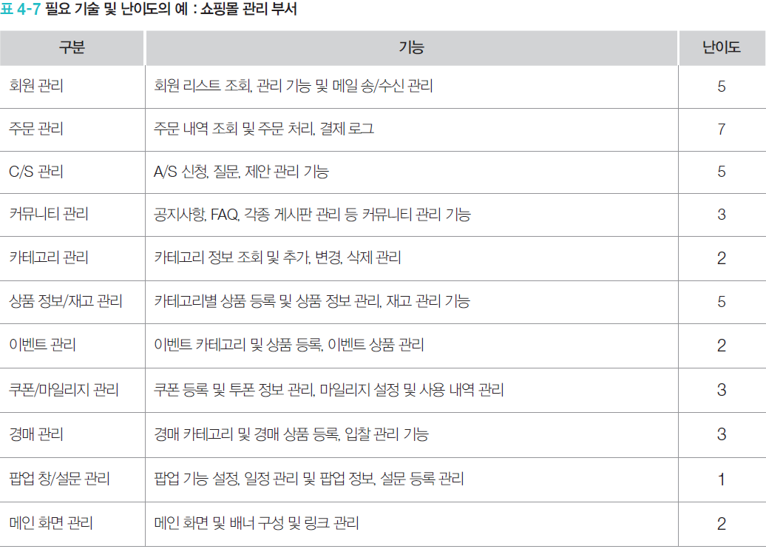
03. 기술적 환경 분석
필요 기술 및 난이도의 예 : 쇼핑몰 관리 부서

Slide 17
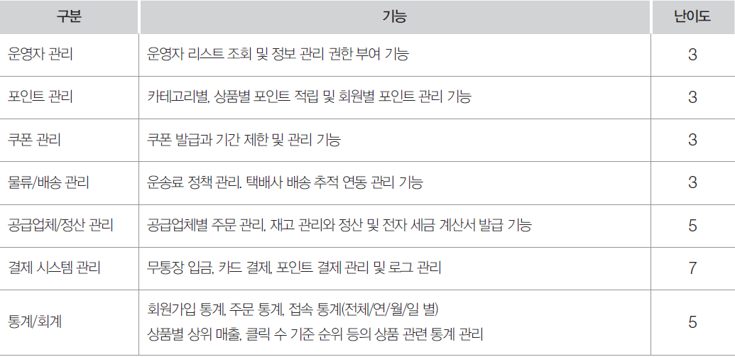
03. 기술적 환경 분석
필요 기술 및 난이도의 예 : 쇼핑몰 관리 부서

Slide 18
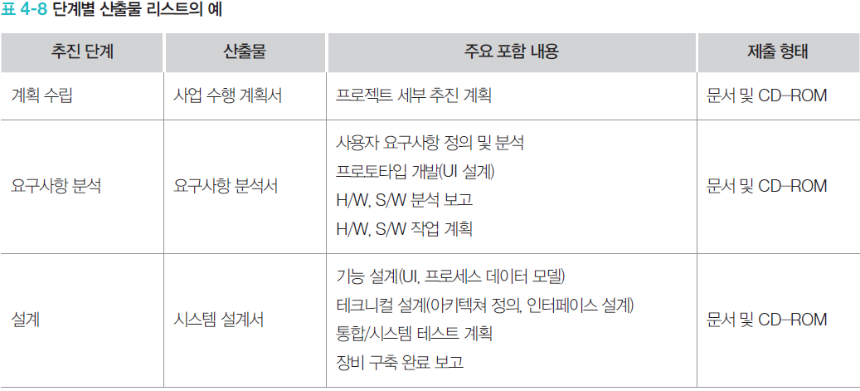
03. 기술적 환경 분석
제반 조건 분석
프로젝트 진행에 전제가 될 수 있는 제반 조건들을 충분히 파악하여 전체 프로젝트의 진행에 차질이 생기지 않도록 한다.

Slide 19
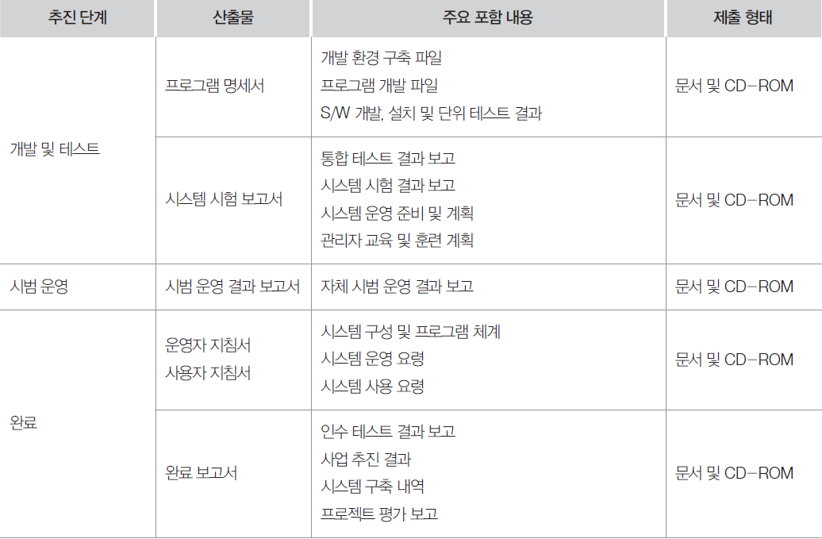
03. 기술적 환경 분석
제반 조건 분석

